Slide 1
名称待定：快到春节，送明信片
App风格：乡村、田园风，温暖
APP目的：希望能利用春节回家主题，@好友，让大家一起回忆家乡，回忆农村美好时光

Slide 2

APP标题：未拟定
下面是最终生成的图片，页面进行轮转

Slide 3
文字描述：快来为你的好友送上一份祝福吧
搜索或输入自己的好友
此处可搜索任意粉丝并@TA
此处为一堆头像墙，头像上的人，为近期与自己有互动的粉丝
我要送祝福

Slide 4
文字描述：学会感恩，拥有一颗感恩的心，在逆境中寻求希望，在悲观中寻求快乐。我祝@ XXX 幸福快乐！
此处博文随机生成（附件），粉丝如果不喜欢，可随意撰写更改
发布到微博
此处为随机生成的一张贺卡（上半部），如果不喜欢此张贺卡，还可以选择左右，直到换成自己喜欢的贺卡为止。（此处预设5-8张乡村、田园风格的贺卡，贺卡应有宜农贷LOGO等元素体现）

Slide 5

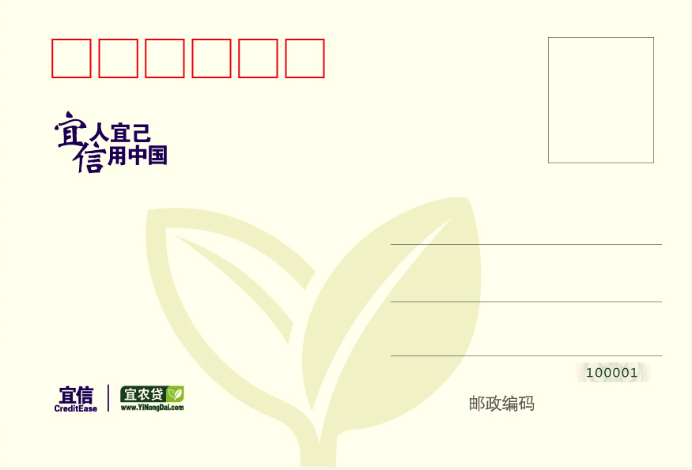
贺卡样子：在附件中，有一张是宜农贷的贺卡，我想着是随机的里边有一张是他给的物料，另外的是咱们找的田园图片。
然后生成的图片，是上面图片，下面贺卡内容以及粉丝头像

Slide 6
宜农贷的宣传语（配宣传图片，LOGO）
http://weibo.com/yinongdai
继续送TA祝福
返回我的微博

Slide 7
用户博文发布：学会感恩，拥有一颗感恩的心，在逆境中寻求希望，在悲观中寻求快乐。我祝@ XXX 幸福快乐！快来为你的好友送去祝福吧，点击：http://XXXXXXXXX
上图生成的图片

